Slide 1
Monitoramento e Instrumentação para Segurança e Barragens
William Empson, PE, PMP
Gerenciador de Risco Senior em Programa de Segurança de Diques
U.S. Army Corps of Engineers
Risk Management Center
William.B.Empson@usace.army.mil
Oficina de Segurança de Barragens
Brasília, Brazil
20-24 maio, 2013

Slide 2
OBJETIVOS DE APRENDIZAGEM
Explicar a importância e os benefícios de se ter um programa de monitoramento, instrumentação e avaliação de segurança de barragens.
Descrever os tipos de instrumentação e atributos a serem monitorados
Apresentar estudos de caso como exemplos reais do programa de monitoramento e avaliação continuada.

Slide 3
Tipos de Instrumentação mais comuns
Monitoramento de Fissuras
Indicadores de Movimento
Indicadores de Declividade
Placas de Recalque
Piezômeteros
Dispositivos de Mensuração de Vazão

Slide 4
Tipos de Monitoramento mais comuns
Inspeção
Coleta de medidas
Levantamentos (Surveys)
Levantamento de drenagem (Scour Surveys)
Vazão do Dreno da Fundação

Slide 5
Cronograma Típico de Observações Exigidas pelos Dispositivos de Mensurações Físicas
Regular
3 Meses
3 Meses
3 Meses
1 ano
1 ano
1 ano
1 ano
N/A
1 Mês
Controle de Cheia
Semanal *
Semanal *
Semanal +
Semanal *
1 Mês
**
**
***
Semanal *
Piezômetros de Maciços + ++
Piezômetros de Fundação ++
Piezômetros de Encontros ++
Indicadores de Declividade +
Medidor de Recalque de Maciço +
Recalque Superficial & Horizontal
Pontos de Movimento +
Referência Marco-Ponte
Ombreiras e Pilares +
Tampões de Referência de Obras de Descarga +
Calhas Parshall ++
Observações semanais durante o armazenamento que exceda níveis de cotas máximas anteriores, e
leituras adicionais para cada 1,5 m de elevação acima ou abaixo da cota normal do reservatório.
** Observações Periódicas durante armazemento para controle de cheias e rebaixamento.
*** Observação conforme necessário durante armazenamento que exceda cotas máximas
anteriores do reservatório.

Slide 6
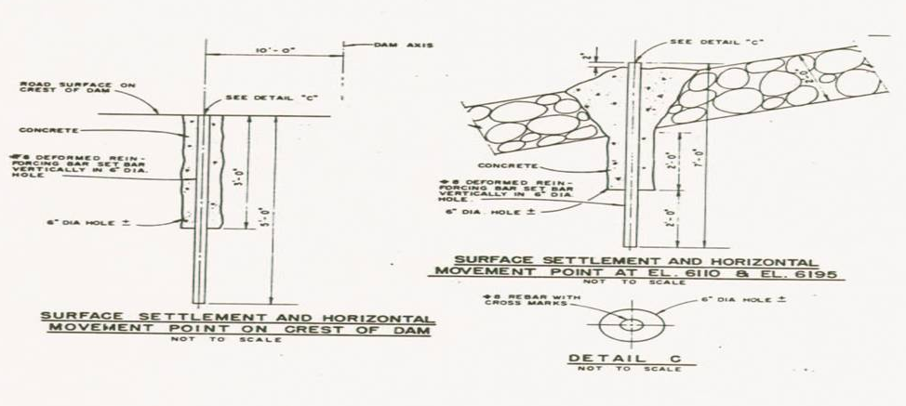
Pontos de Recalque Superficial e Movimento Horizontal

Slide 7
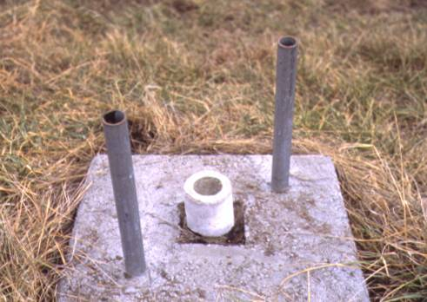
Marco de Controle para Levantamentos Topográficos

Slide 8
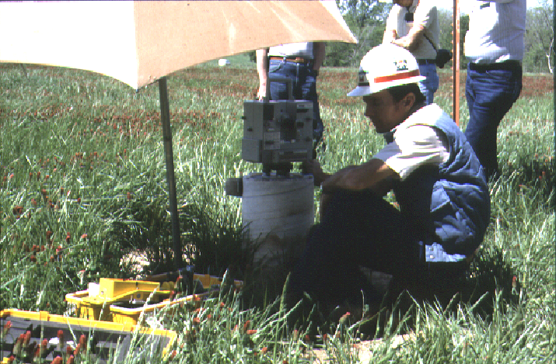
Controle de Levantamento Topográfico

Slide 9
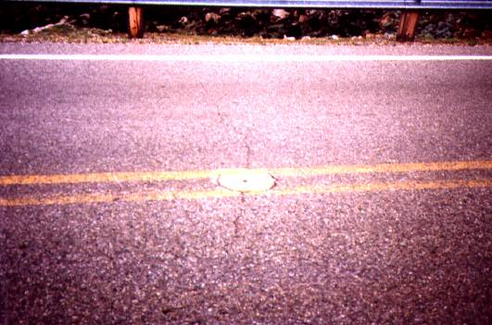
Ponto de Recalque Superficial

Slide 10
Recalque

Slide 11
Movimento Horizontal

Slide 12
Recalque & Movimento Horizontal
Movement Downstream
Movement Upstream

Slide 13
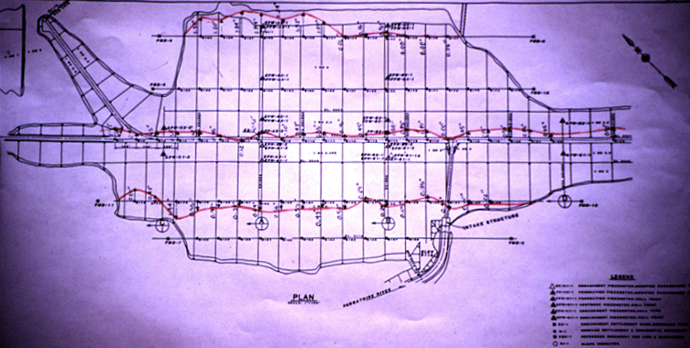
Movimento Horizontal

Slide 14
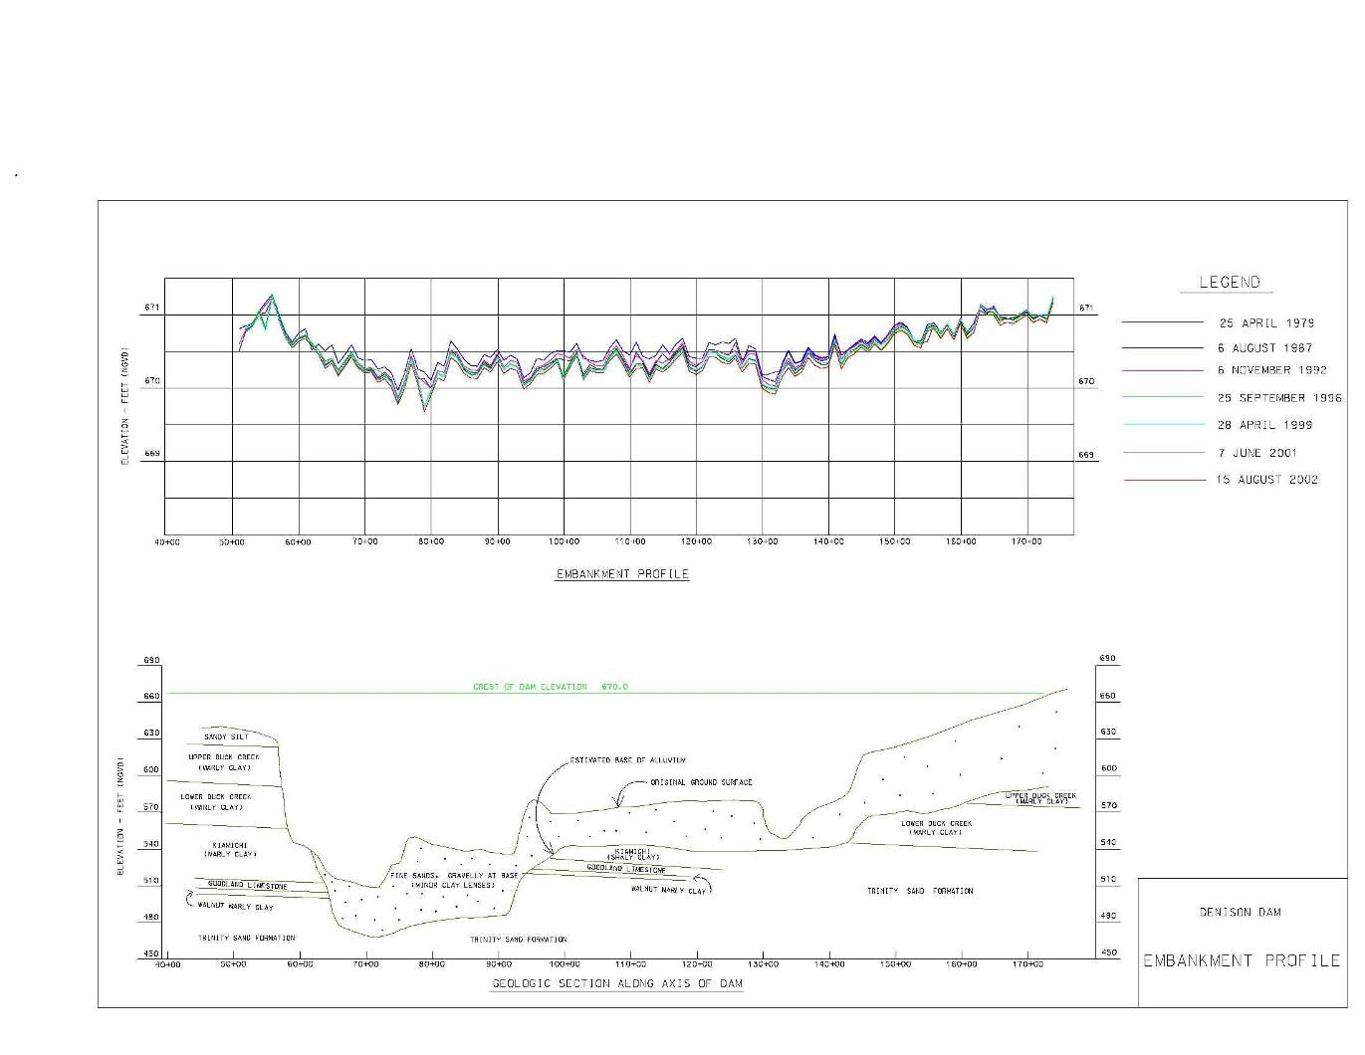
Recalque

Slide 15
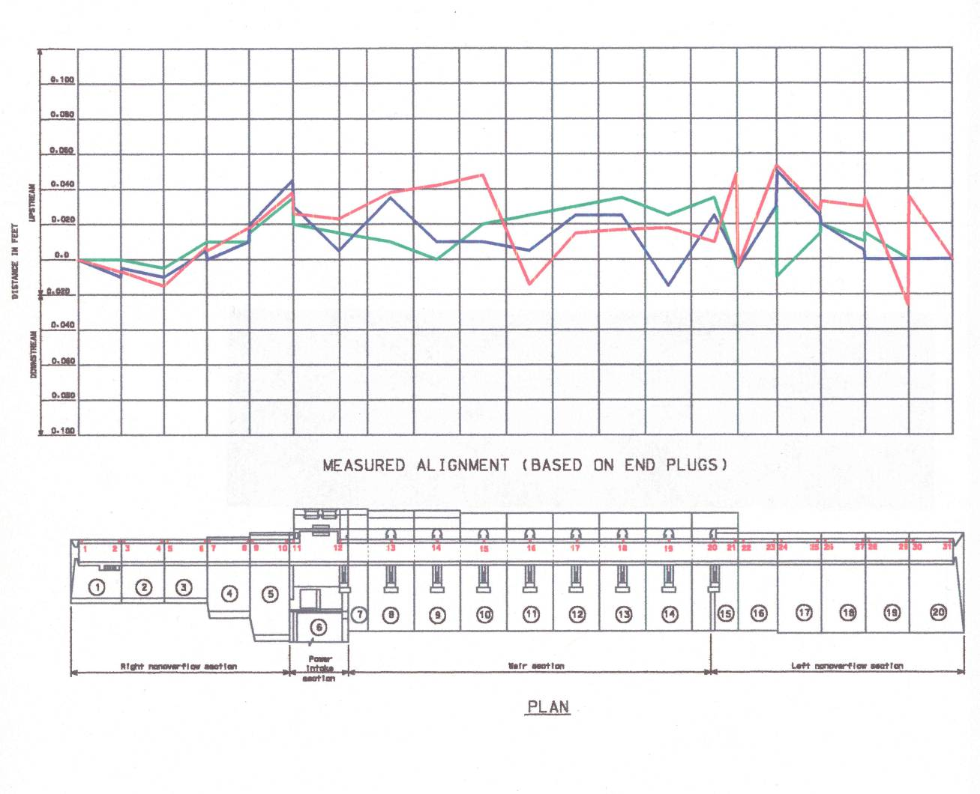
Movimento Horizontal

Slide 16
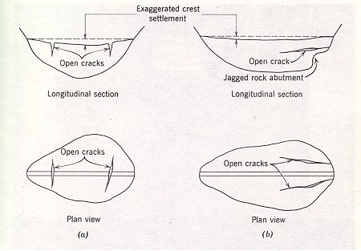
Fissuras Transversais & Longitudinais

Slide 17
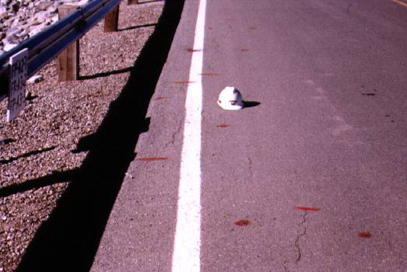
Fissuras Longitudinais

Slide 18
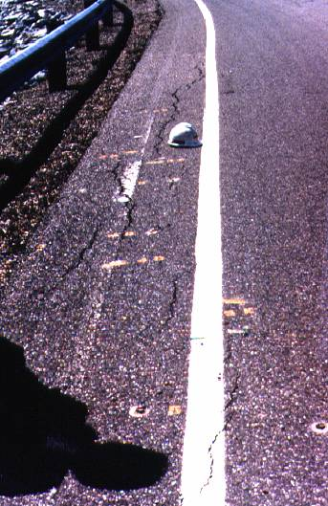
Fissuras Longitudinais

Slide 19
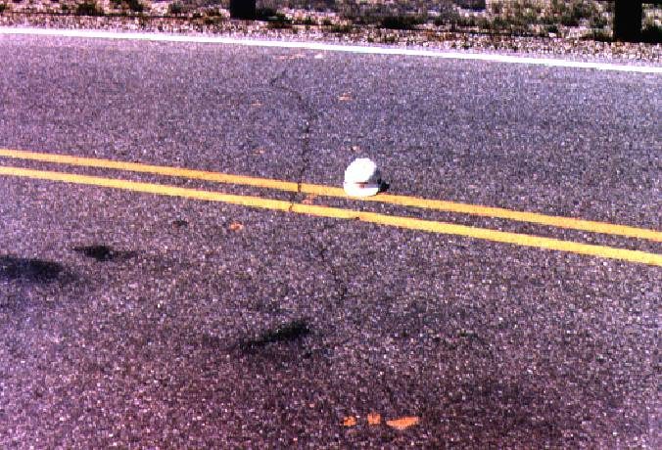
Fissura Transversal

Slide 20
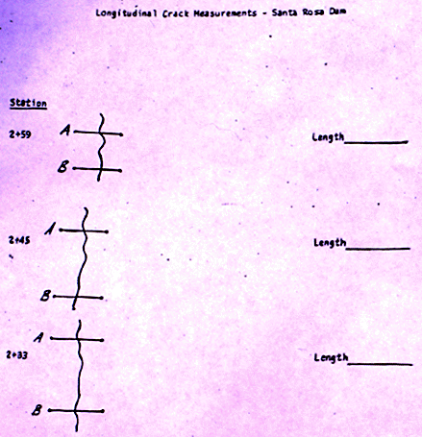
Mensuração de Fissuras

Slide 21
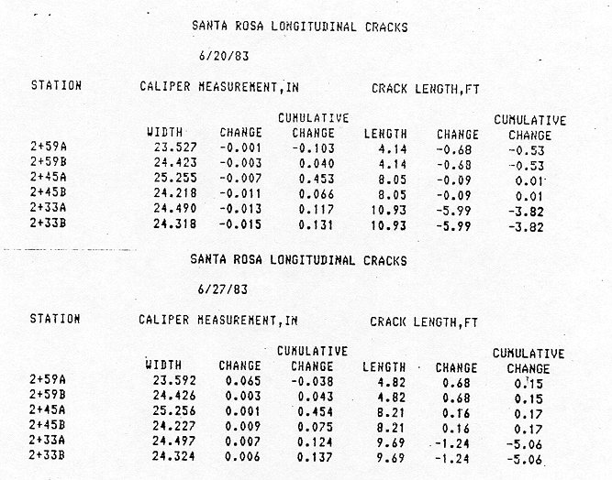
Mensuração de Fissuras

Slide 22
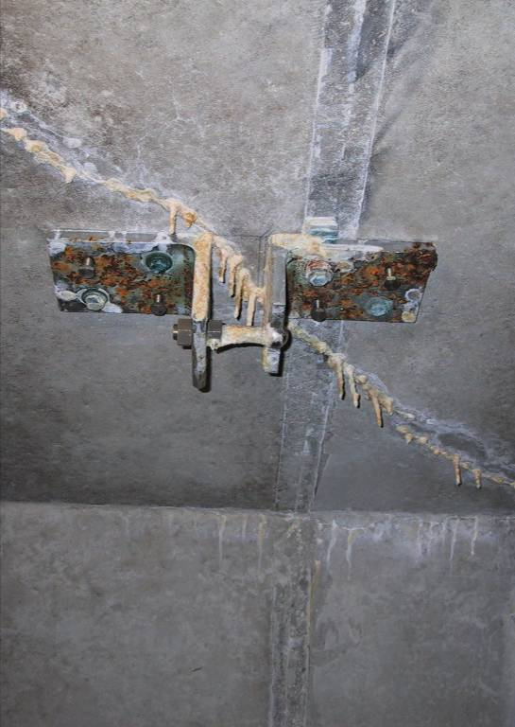
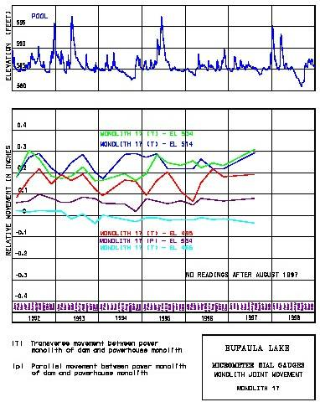
Mensuração de Fissuras

Slide 23
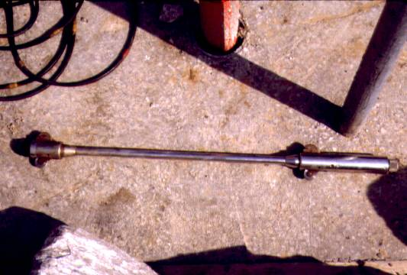
Inclinômetero de Talude

Slide 24
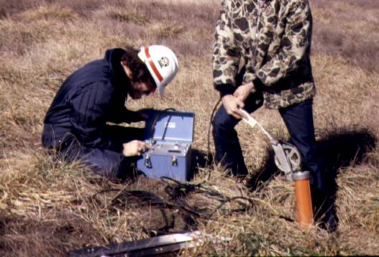
Mensuração com Inclinômetro de Talude

Slide 25
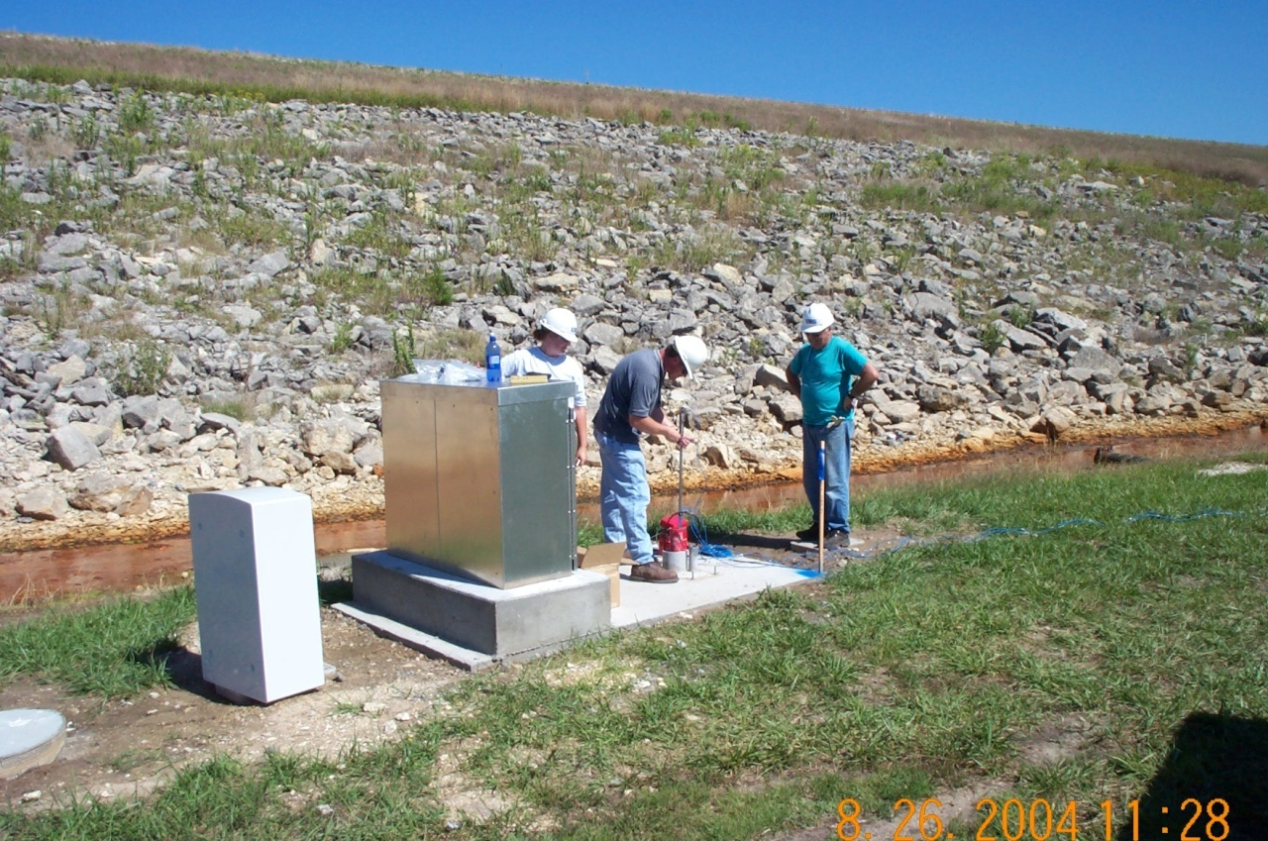
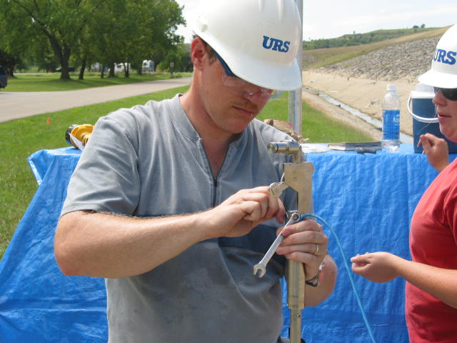
Inclinômetro Fixo

Slide 26
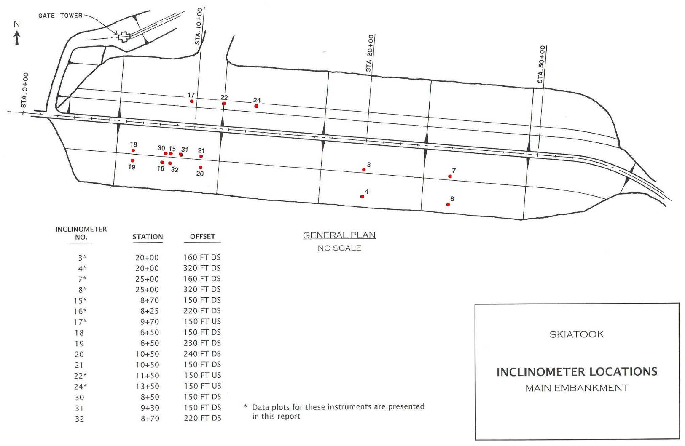
Inclinômetro de Talude

Slide 27
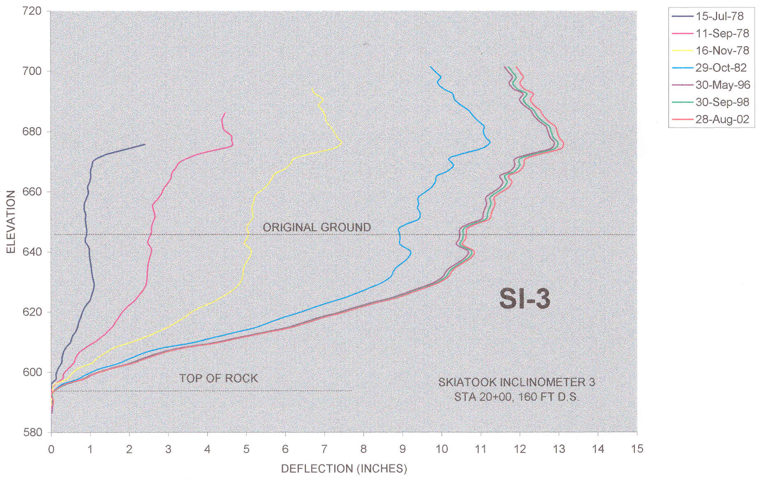
Inclinômetro de Talude

Slide 28
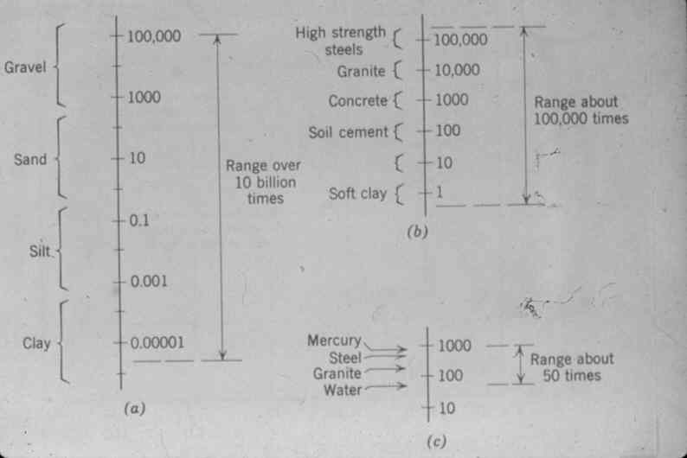
Faixa de Permeabilidade

Slide 29
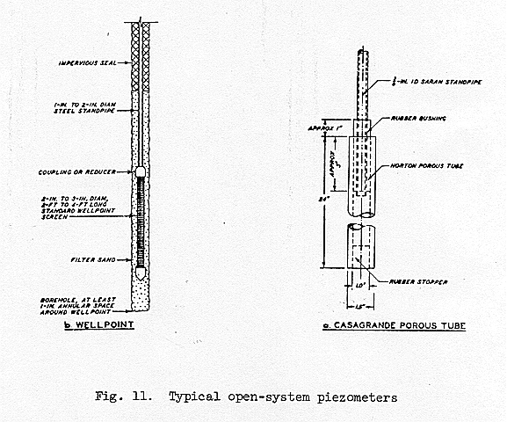
Piezômetros de Sistema Aberto

Slide 30
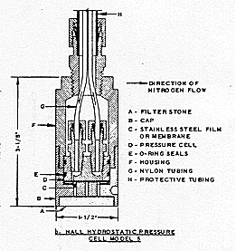
Piezômetro de Sistema Fechado

Slide 31
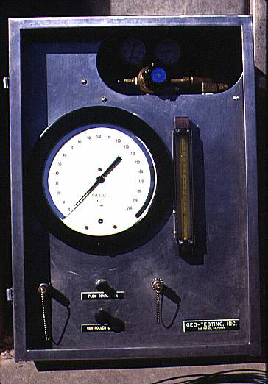
Leitura de Piezômetro de Sistema Fechado

Slide 32
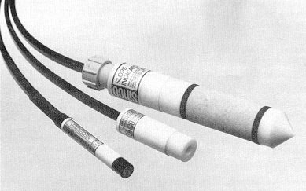
Piezômetro Pneumático

Slide 33
Piezômetro Pneumático
Piezômetro Pneumático
    Tubos pneumáticos duplos correm do piezômetro ao terminal na superfície.
    O piezômetro contém um diafragma flexível. Pressão hídrica age em um lado do diafragma e a pressão gasosa age do outro.
    Gás de nitrogênio comprimido flui do indicador ao tubo de entrada para aumentar a pressão de gás no diafragma. Quando a pressão de gás excede a pressão de água, o diafragma é forçado para longe do tubo de ventilação, permitindo que o excesso de gás escape.

Slide 34
Piezômetro Pneumático
Piezômetros Pneumáticos (cont.)
    Quando o fluxo de retorno do gás é detectado na superfície, o suprimento de gás é desligado. A pressão de gás no piezômetro é reduzida até que a pressão da água força o diafragma a retornar à sua posição original, prevenindo mais escape de gás pelo tubo de ventilação.
    Neste momento, a pressão do gás é igual à pressão da água.

Slide 35
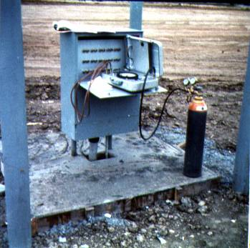
Terminal de Instrumentação

Slide 36
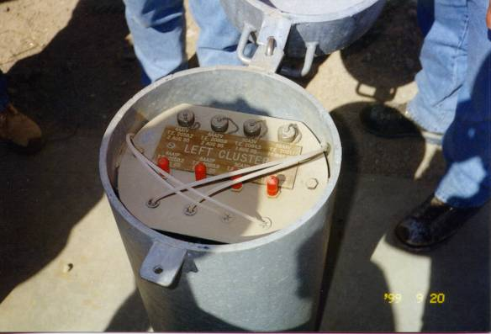
Barragem Seven Oaks

Slide 37
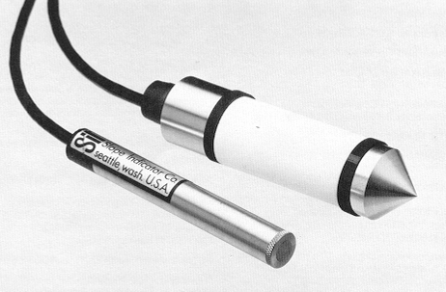
Piezômetro de Fio Vibratório

Slide 38
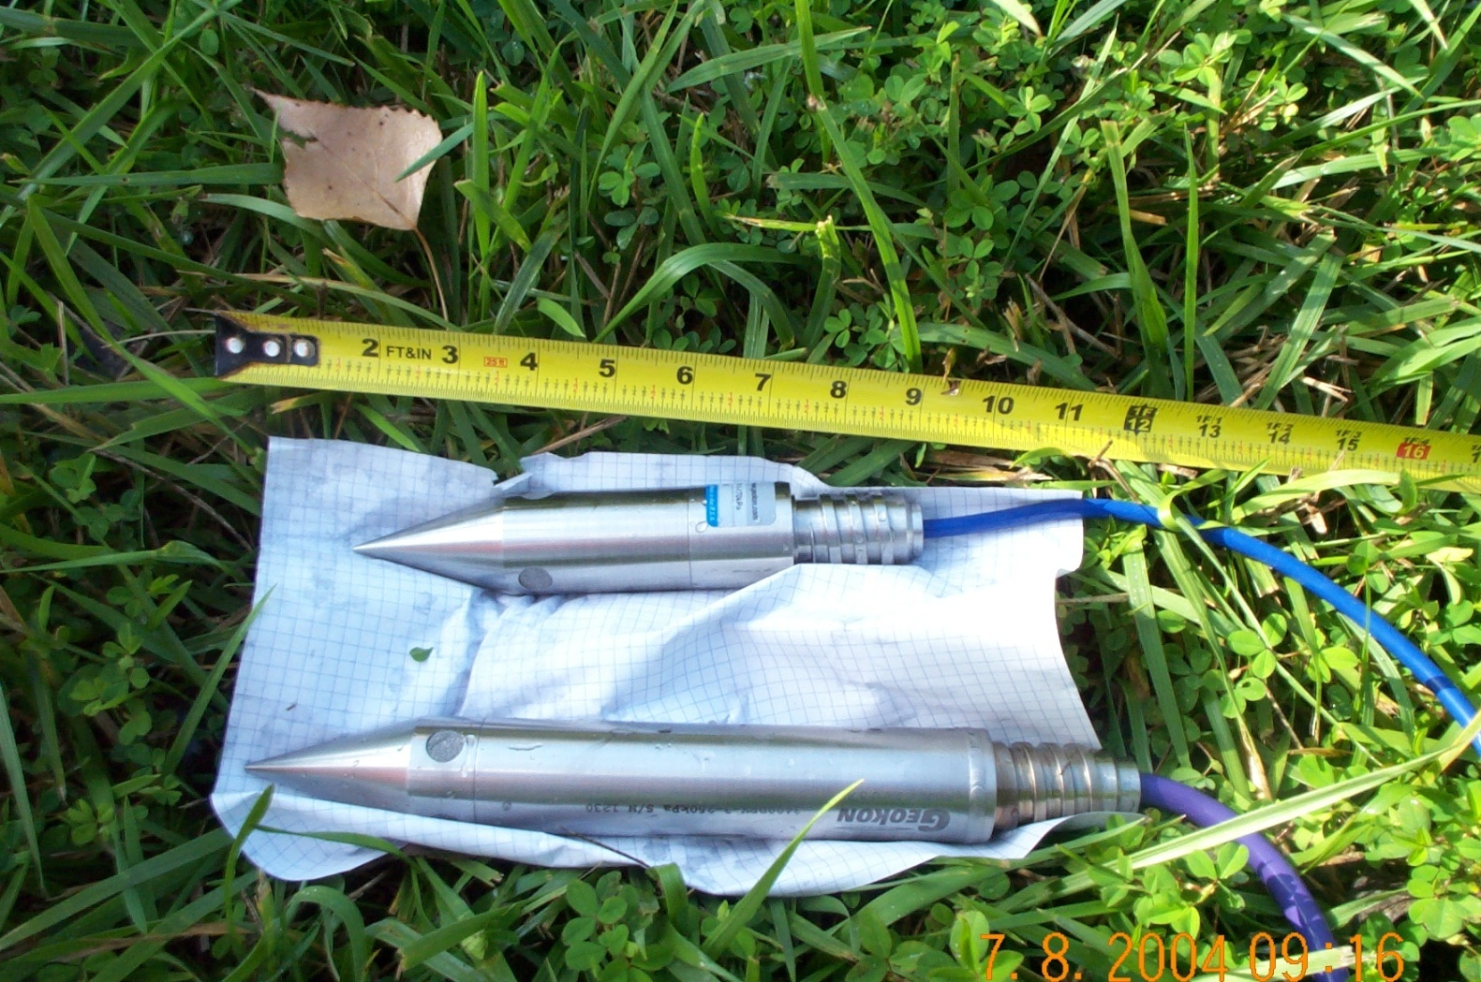
Piezômetro de Fio Vibratório/Medidor de Tensão (sem acionador)
VWP Geokon 4500DP
SGP Geokon 3400DP

Slide 39
Piezômetro de Fio Vibratório
Piezômetros de Fio Vibratório (VWP)
    O piezômetro VWP converte a pressão de água em um sinal com determinada frequência por meio de um diafragma e um fio de aço tensionado.
    A vibração do fio próximo à bobina gera um sinal com determinada frequência transmitido ao dispositivo de leitura. O dispositivo de leitura processa o sinal a apresenta a leitura.

Slide 40
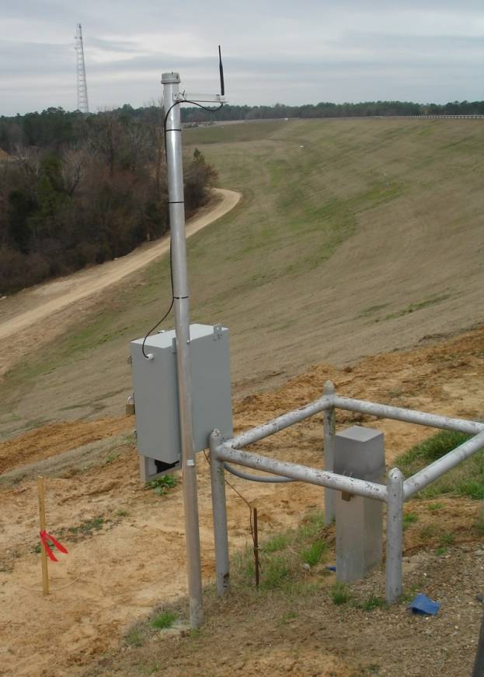
Instrumento Pine Creek

Slide 41
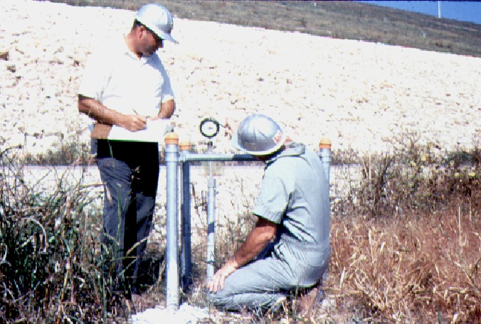
Treinamento do Pessoal do Projeto

Slide 42
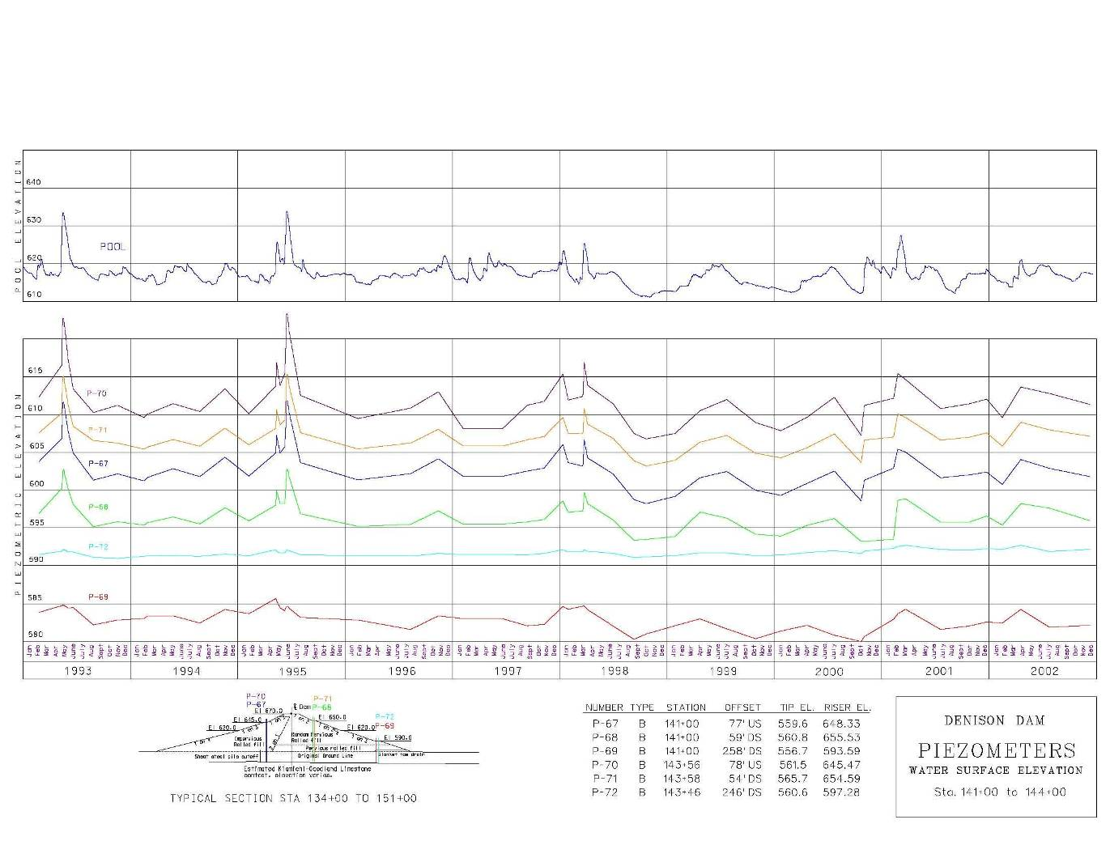
Plotagem Típica do Piezômetro

Slide 43
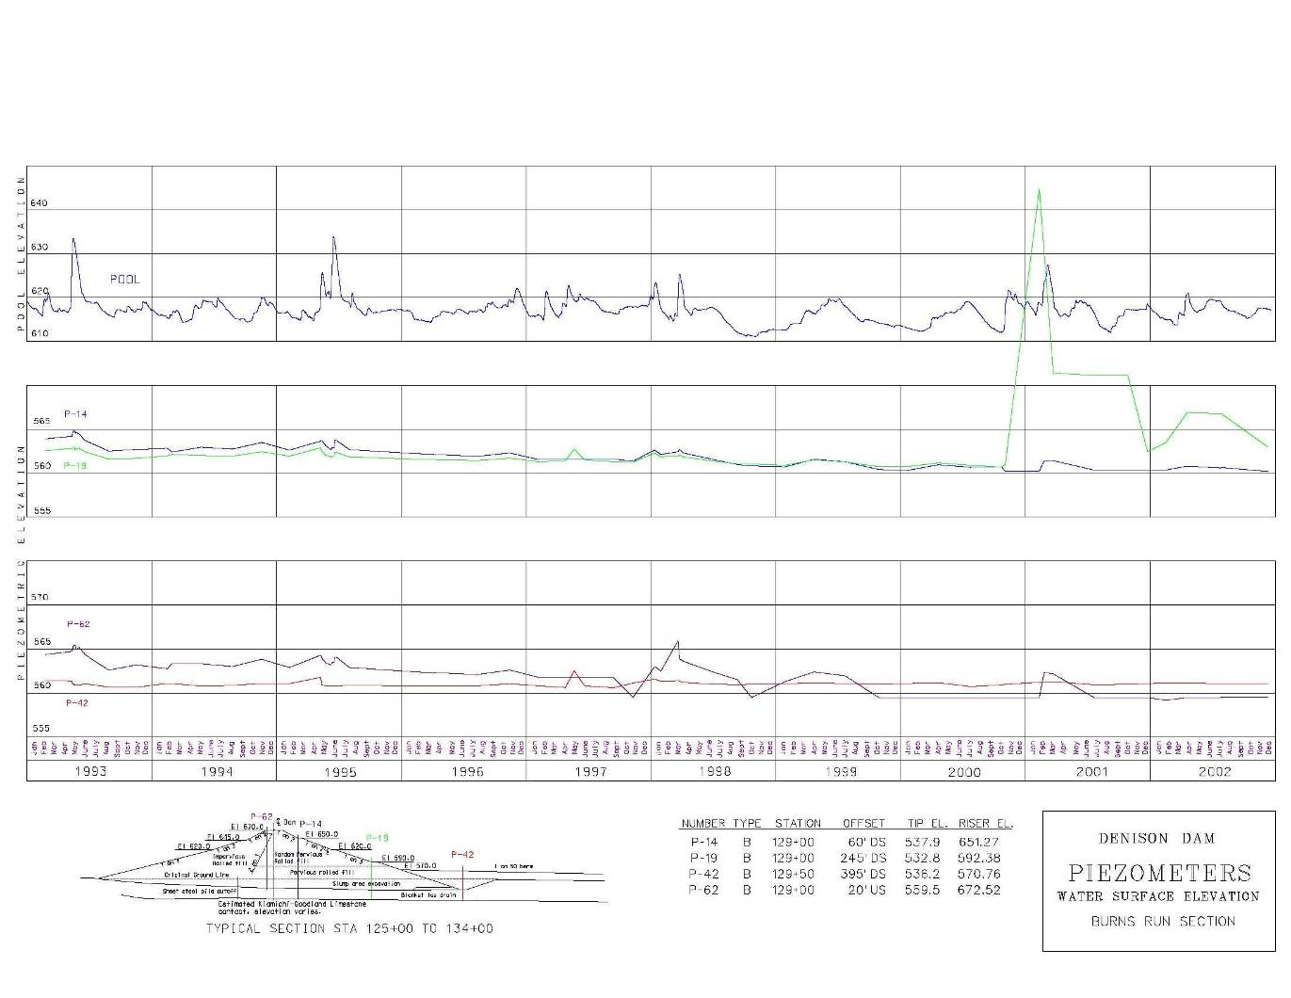
Plotagem Típica do Piezômetro

Slide 44
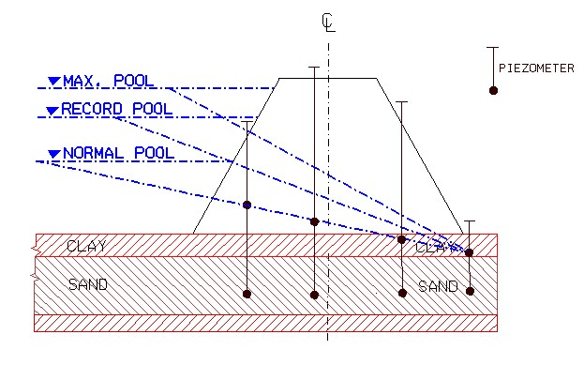
Extrapolação de Dados do Piezômetro

Slide 45
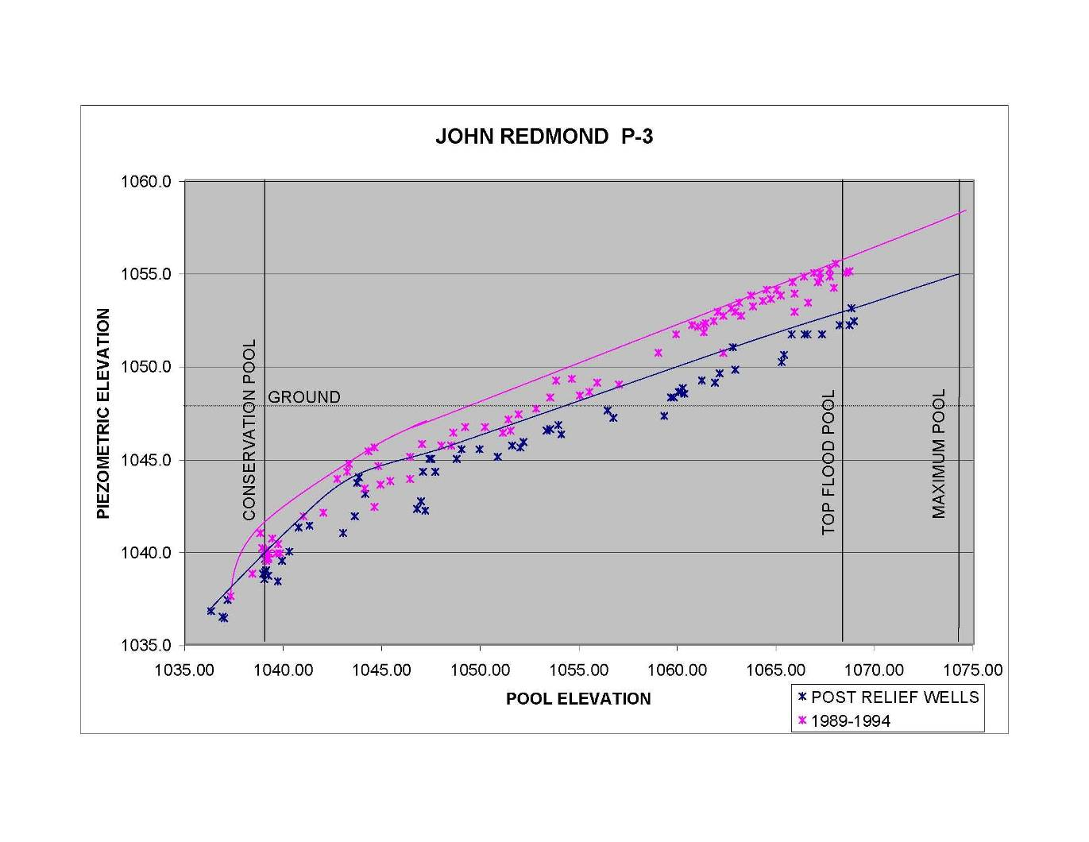
Elevação do Reservatório vs. Piezômetro

Slide 46
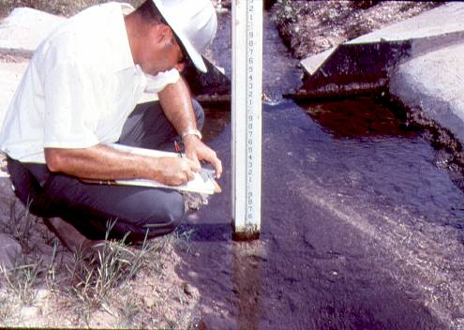
Infiltração em Vertedouro com corte em V

Slide 47
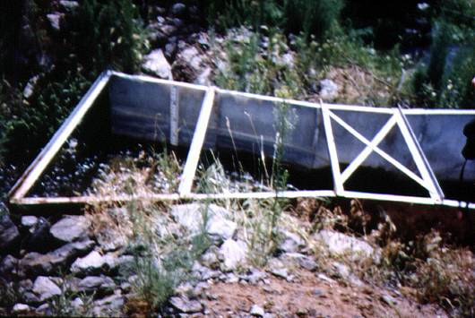
Mensuração de Calha do tipo Parshall

Slide 48
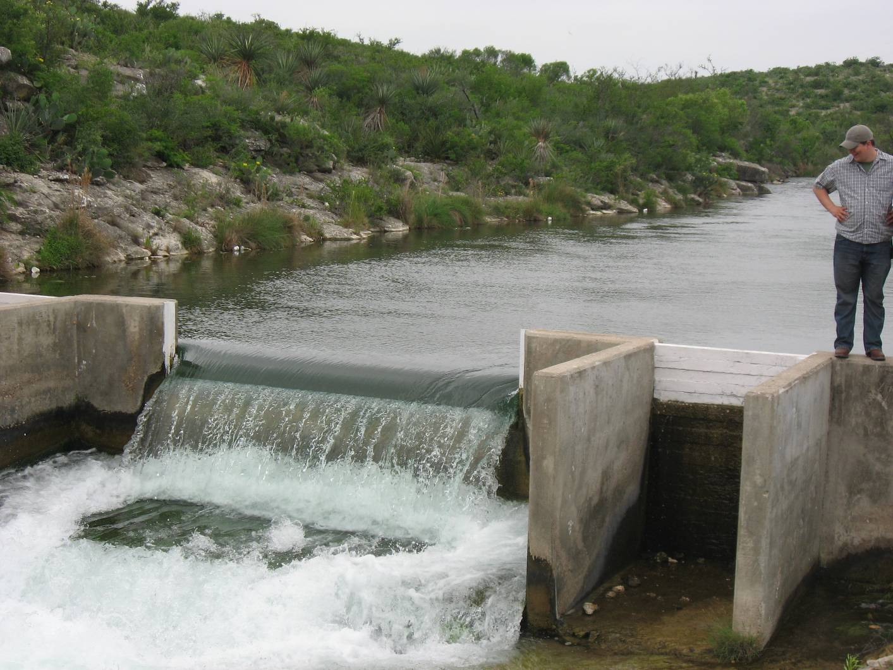
Vertedouro de Crista Larga (Broadcrested Weir)

Slide 49
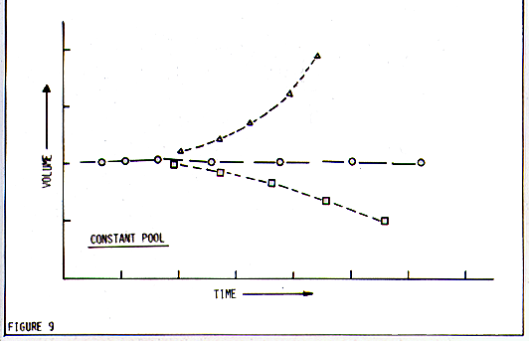
Taxa de Infiltração vs. Tempo

Slide 50
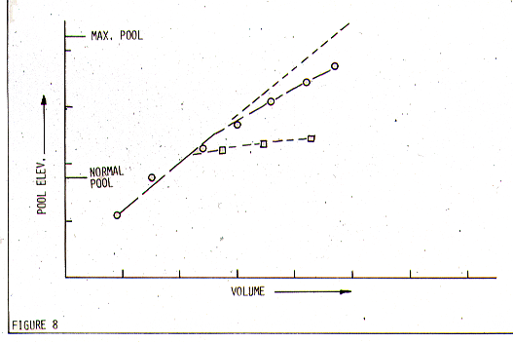
Elevação do Reservatório vs. Taxa de Infiltração

Slide 51
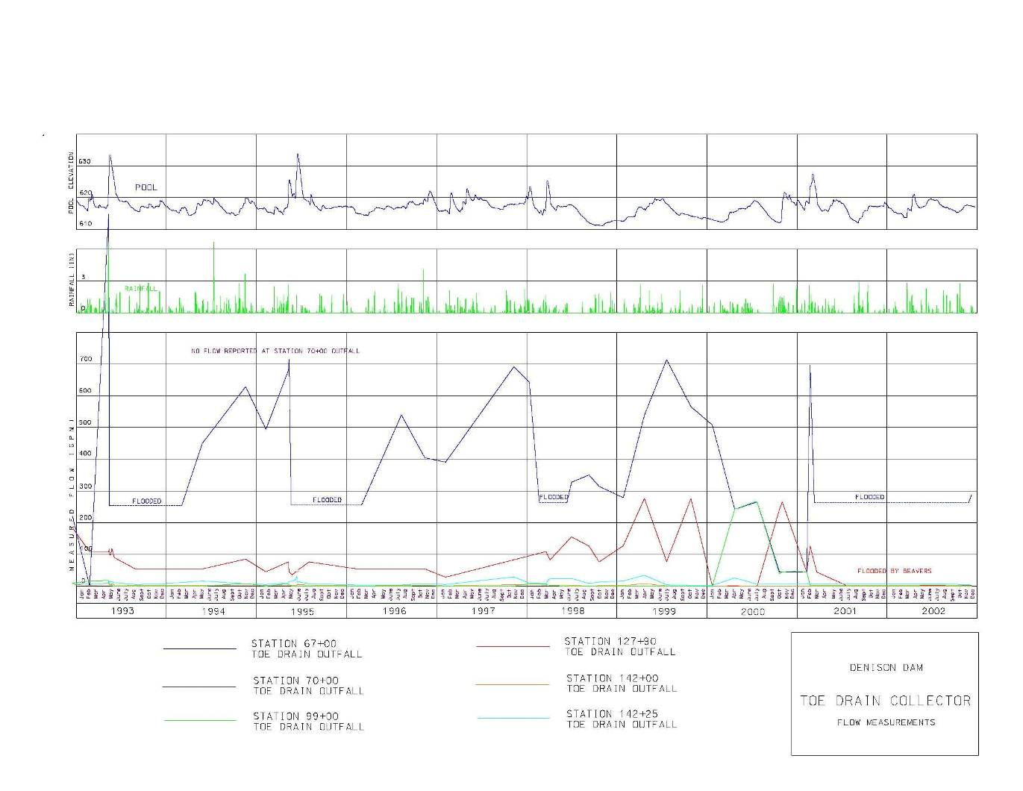
Relação Precipitação – Infiltração

Slide 52
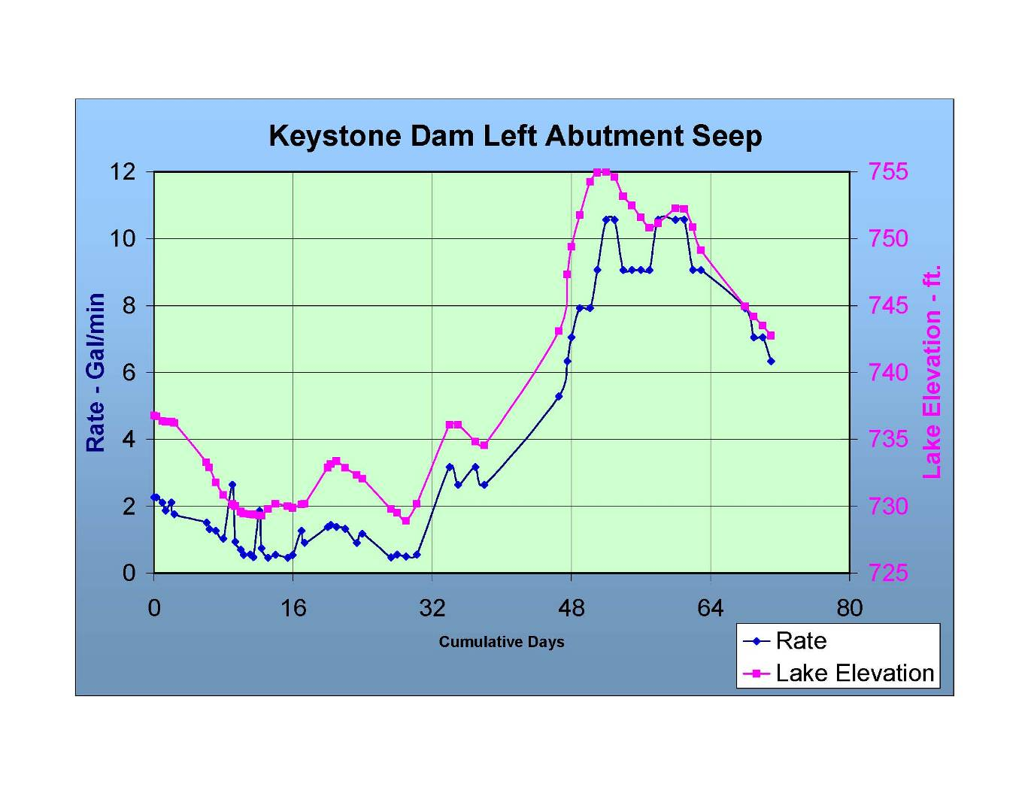
Relação Reservatório – Infiltração

Slide 53
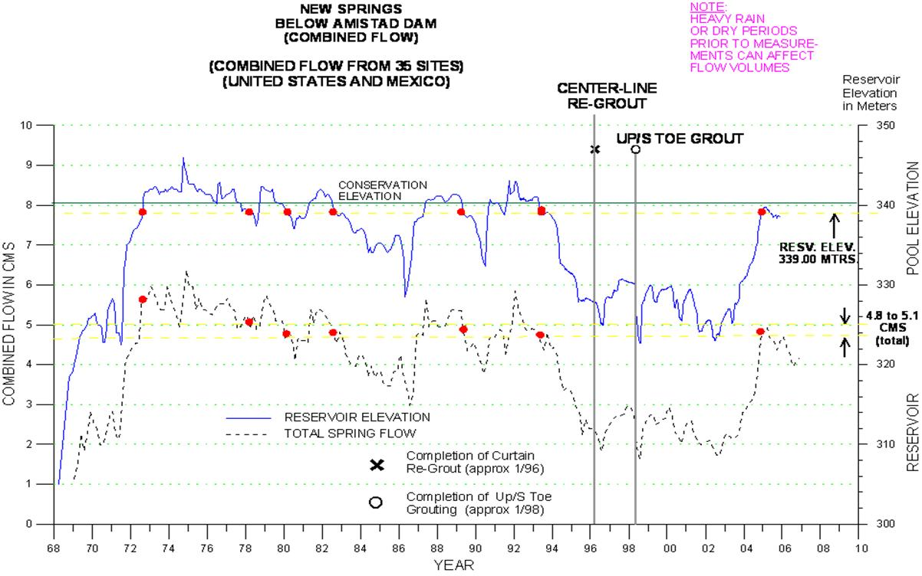
Relação Reservatório – Taxa de Infiltração

Slide 54
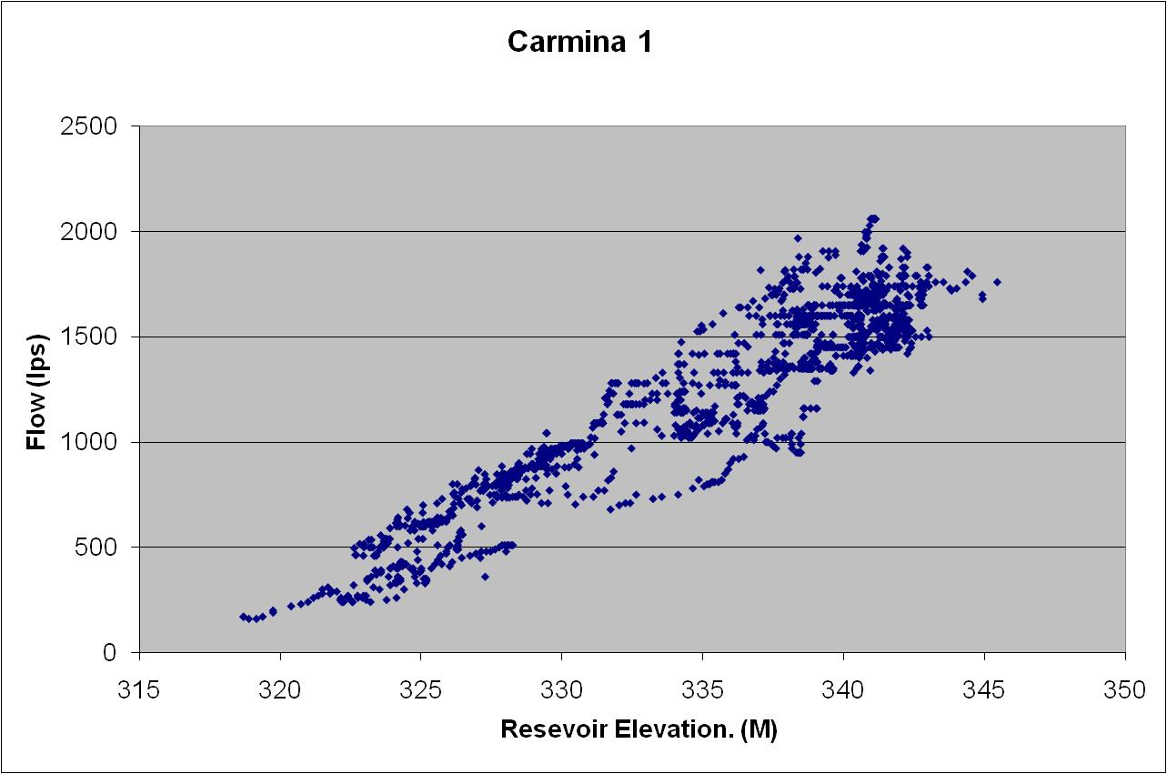
Relação Reservatório – Taxa de Infiltração

Slide 55
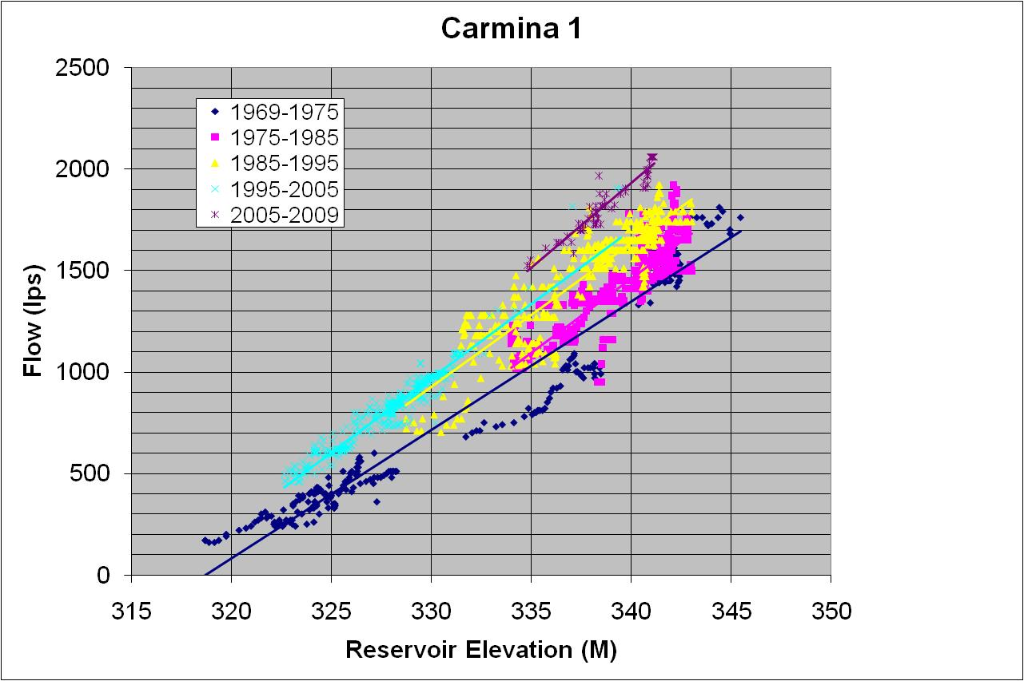
Relação Reservatório – Taxa de Infiltração

Slide 56
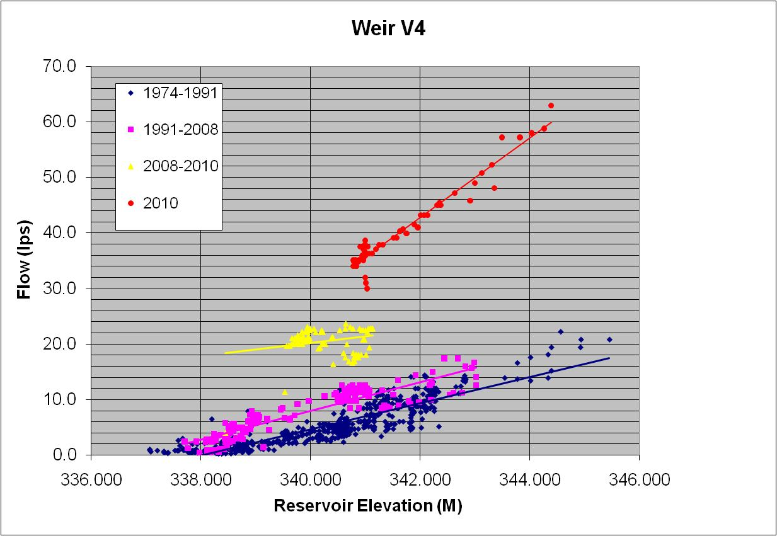
Relação Reservatório – Taxa de Infiltração

Slide 57
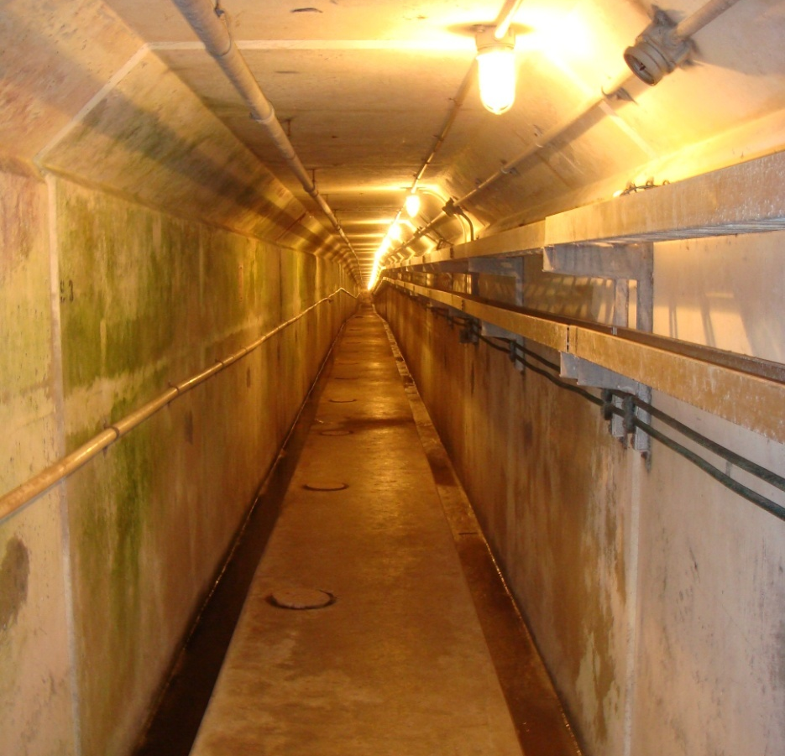
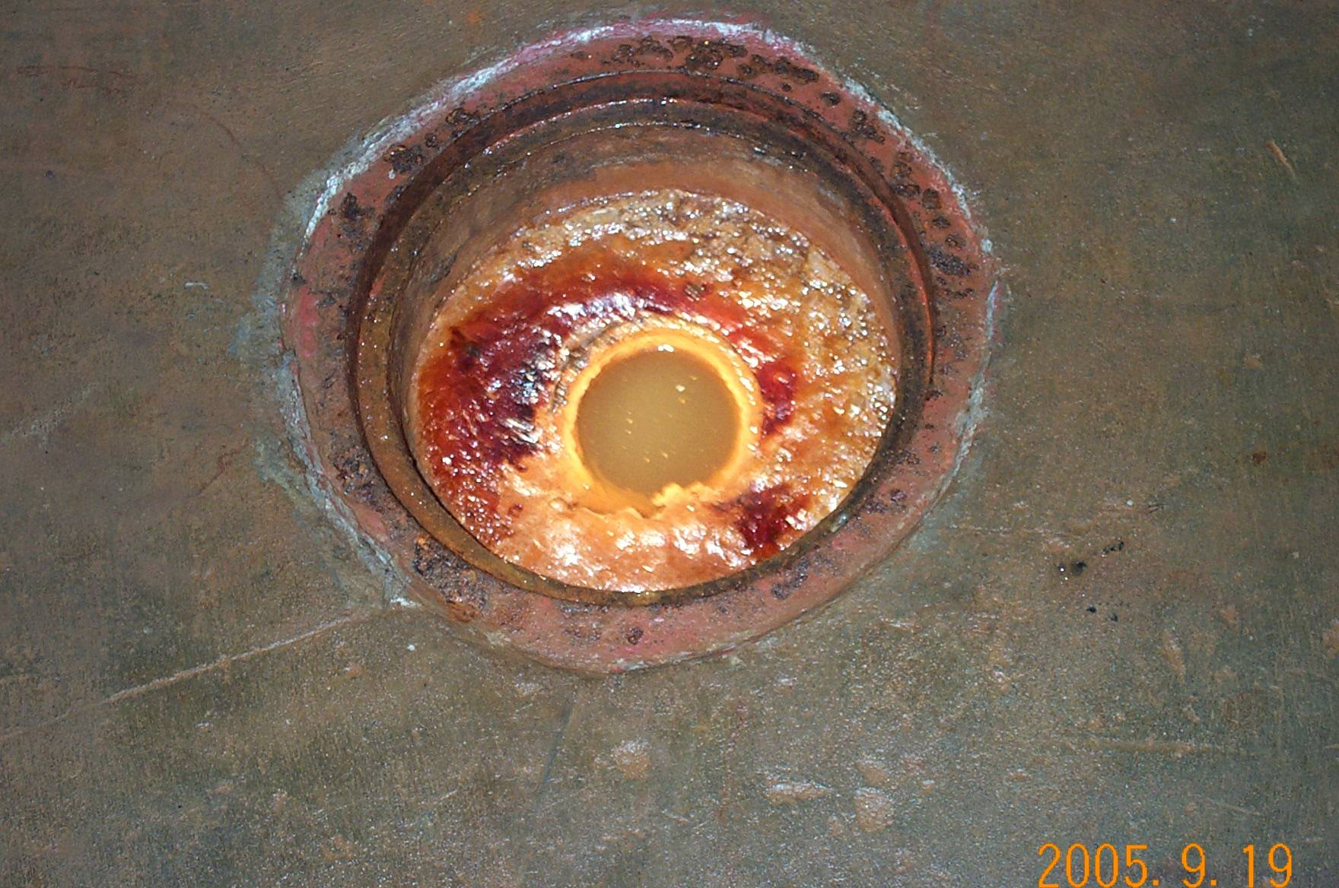
Drenos de Fundação

Slide 58
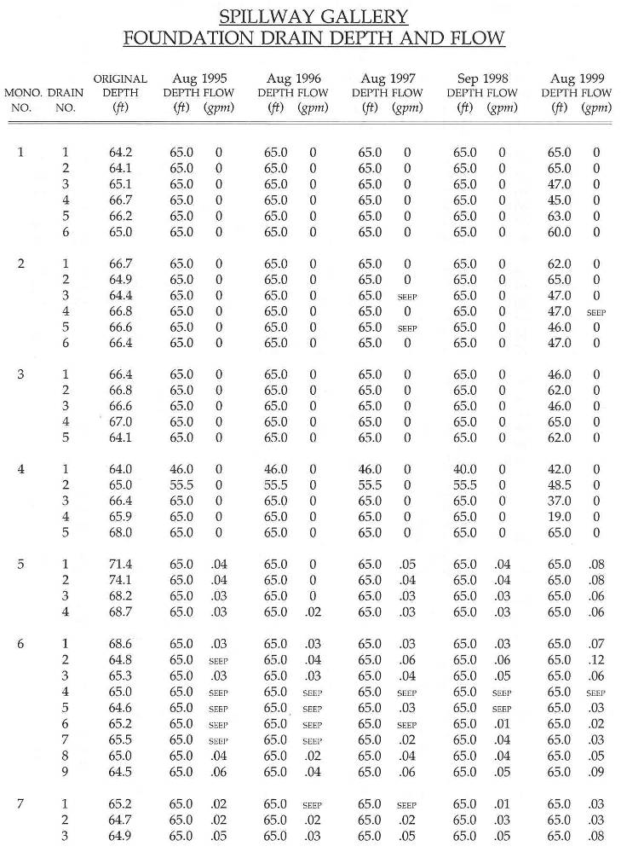

Instrumentação de Galeria
Entupimento de drenos de Fundação!
Aumento de subpressão!

Slide 59

Vazão de entrada ao Sump

Slide 60

Acelerógrafos Digitais (Etna SMA) com Acionamento Duplo

Slide 61

Domínio de Tempo dos Cabos do Refletômetro (TDR)

Slide 62

Trincheira TDR / RMU 6

Slide 63


Instalação de Cabos TDR

Slide 64

Acionamento de Monitor de Integridade da Crista
Sistema com Três Loops (RMU 1)
Ligado ao Sistema de Acionamento de Sirene (Radio)
Ligado ao
ADAS (Radio)

Slide 65




Automação da Instrumentação

Slide 66

Rede Típica

Slide 67
Vantagens
Aumento da Acurácia, Frequência e Consistência.
Pode ser instalado em áreas com pouca acessibilidade.
Aquisição, Programação e Diagnóstico Remotos.
Tempestividade das Informações.
Verifica Validade dos Dados.
Programa para Aumento de Frequência em Níveis de Gatilho.
Monitora Eventos Imprevisíveis.
Alarmes – 24 horas por dia, 365 dias por ano.
Compatibilidade com uma Variedade de Necessidades Funcionais.
Cuidado!!! Substituir Pessoal.

Slide 68
Desafios da Automação
Vandalismo.
Raios (pode ser mitigado).
Tipo de Instrumentação.
Manutenção.
Expertise Especializada.
Limitações do Ambiente Físico.
Custo: Instalação e Manutenção.
Gestão de Dados.
Ninguém está olhando o projeto de perto.

Slide 69
“Um instrumento que é preterido com muita frequência no nosso mundo técnico é o olho humano conectado ao cérebro de um ser humano inteligente.”
– Ralph Peck

Slide 70


Levantamentos Hidrográficos

Slide 71
DISCUSSÃO

